Slide 1
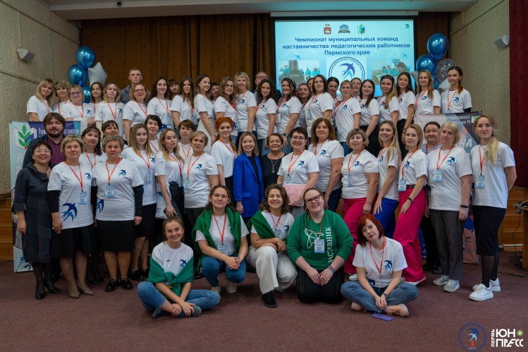
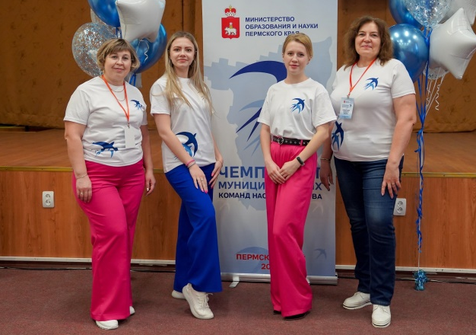
Краевой Чемпионат муниципальных команд наставничества «Наставник рядом»: общие победы, планы и перспективы

Slide 2
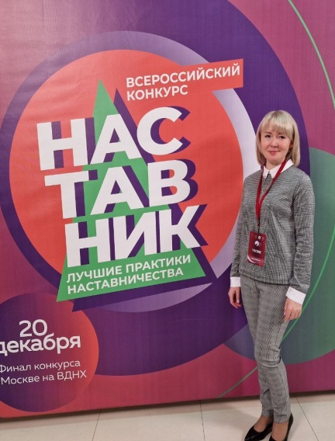
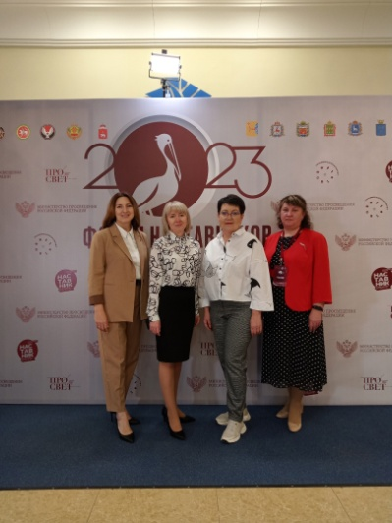
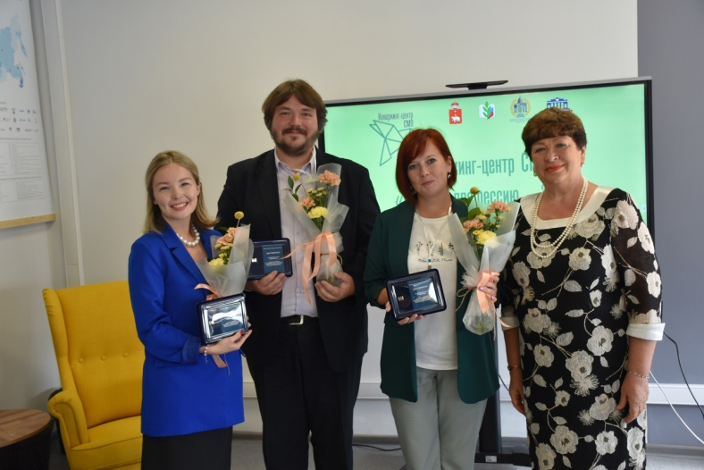
Итоги-победы-результаты 2023
Обобщение опыта на Всероссийском онлайн-марафоне лучших наставнических практик. 6 апреля 2023 года, Академия Минпросвещения России (2 практики)
Победа в номинации «Лучшая практика наставничества на рабочем месте» во Всероссийском конкурсе, 24 октября 2023
Победа в номинации «Лучшая реверсивная практика наставничества» во Всероссийском конкурсе, 15 декабря 2023 года
Вручение нагрудного знака "За вклад и развитие молодежного педагогического движения Российского профсоюза образования" 3 педагога-наставника
Публикация РИНЦ, Методический сборник материалов очного этапа Чемпионат муниципальных команд наставничества педагогических работников Пермского края / Под ред. И.А. Дреминой, Г.С. Винокуровой. – М.: ИД «Методист», №2, 2023. – 52 с.

Slide 3
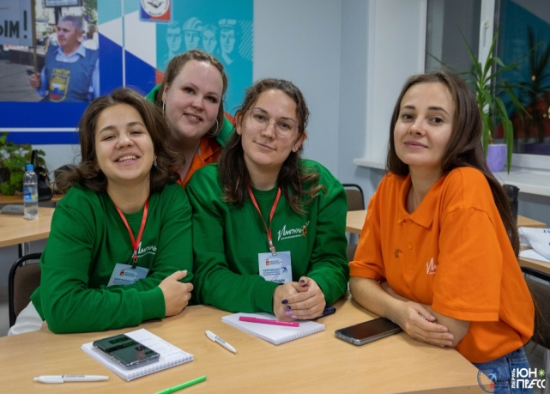
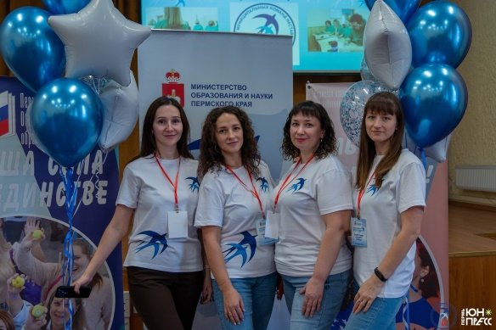
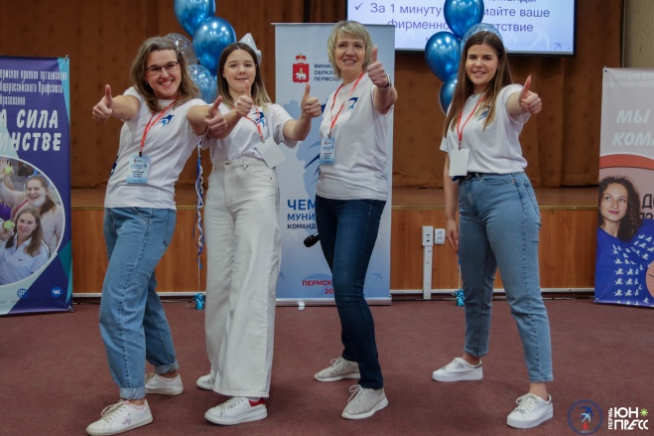
Результаты чемпионата муниципальных команд наставничества педагогических работников Пермского края - 2022 г.
Ценностная основа наставничества педагогических работников Пермского края –
высокий уровень образовательной культуры, социальное доверие, гражданская активность
Организаторы: общественно-профессиональные объединения Совет молодых педагогов и «Наставники»
Участников - 118 педагогов из 20 муниципальных образований края
Участников очного этапа – 48 педагогов, 12 команд
Разработаны 14 практик наставничества, 12 персонализированных программ наставнической пары и опубликованы в сборнике
Дипломы победителям и призерам номинаций вручены 36 участникам
Региональное наставничество объединяет успешных людей, значимые события и авторские технологии!

Slide 4
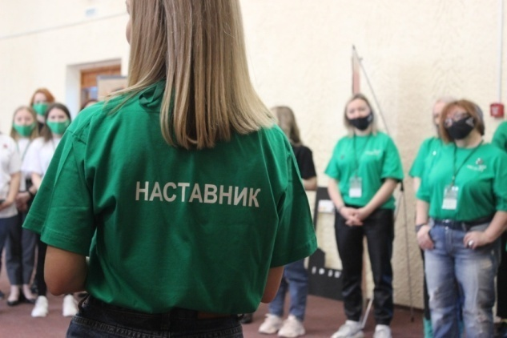
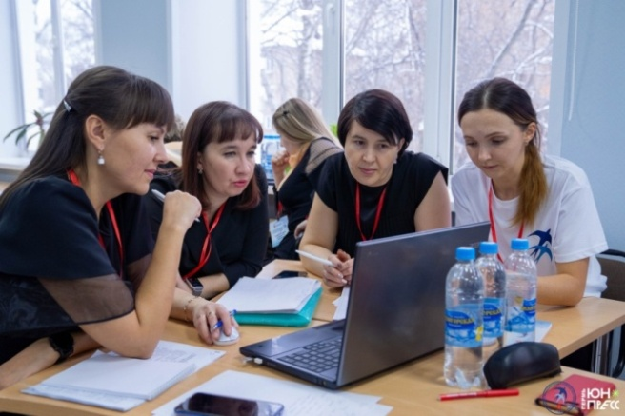
Чемпионат наставничества – 2023
147 участников отборочного этапа из 21 муниципального образования края
- Результат: разработка, оформление и презентация интерактивной практики наставничества и 24 методических приемов продуктивного взаимодействия педагогических работников
- Компетентное жюри очного этапа: Груздева И.В., Червонных А.В. – эксперты Всероссийского уровня, Данилова М.А., Еремина С.Л., - победители регионального этапа Всероссийского конкурса «Лучшие практики наставничества»
- Церемония закрытия Года педагога и наставника в Пермском крае вместе с министром образования Р.А. Кассиной
.

Slide 5
Номинации Чемпионата
Лучший методический прием вовлечения педагогического коллектива в совместную деятельность
Лучший методический прием рефлексии по итогам совместной деятельности
Победитель и 2 призера в публичном выступленияи «Наставничество: общие победы, планы и перспективы»
Активный участник краевого чемпионата муниципальных команд наставничества
Сплоченная межмуниципальная команда

Slide 6
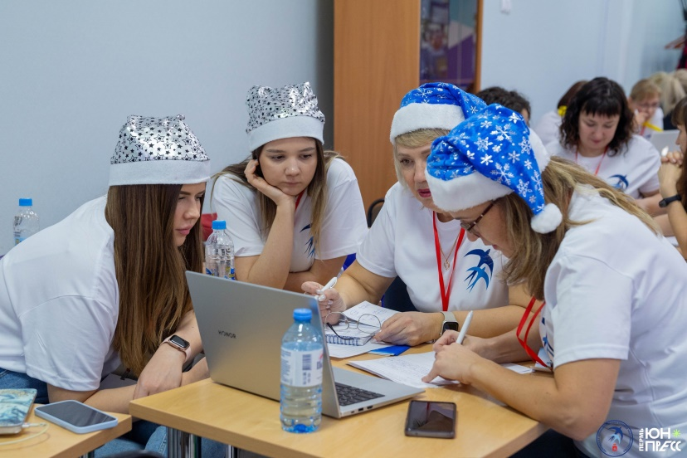
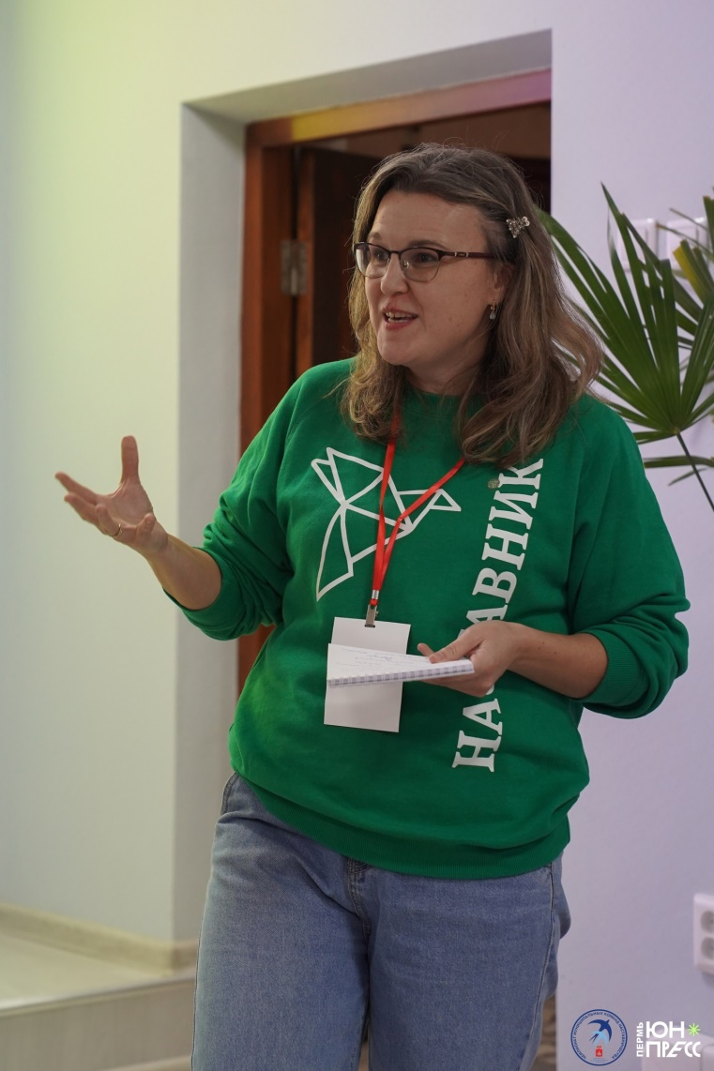
Реализация методологии наставничества на площадке Чемпионата
Новые методологические основания и технологии:
андрагогика, парагогика, метод-сессия, нативное (удобное) образование, «теневые» технологии, командный коучинг
Форма наставничества: педагог – педагог
Вид наставничества: групповое, целеполагающее, ситуационное, партнерское, скоростное, флеш -наставничество

Slide 7
Кейс 1. Командообразование ФОРМИРУЕМ КОМАНДЫ НАСТАВНИЧЕСТВА
Образуйте муниципальные команды. Сколько команд?
Образуйте команды по организациям. Сколько команд?
Проблемный вопрос: как сформировать 12 команд. Какой подход используем?
3. Определение лидеров наставничества:
Вы - субъект наставничества
Ваша роль в наставничестве подтверждена в нормативном акте муниципального и регионального уровня
Вы - участник Чемпионата наставничества в 2022 г.
Присвоена квалификационная категория «педагог-наставник»
4. Жеребьевка.
5. Организовываем команды

Slide 8
Кейс 1. Командообразование
Представительство муниципальных образований в команде (районы г. Перми считаем как МО)
Название команды
Самое уникальное хобби из всех участников команды
Самая значимая профессиональная победа в команде
Приветствие и пожелания участникам чемпионата

Slide 9
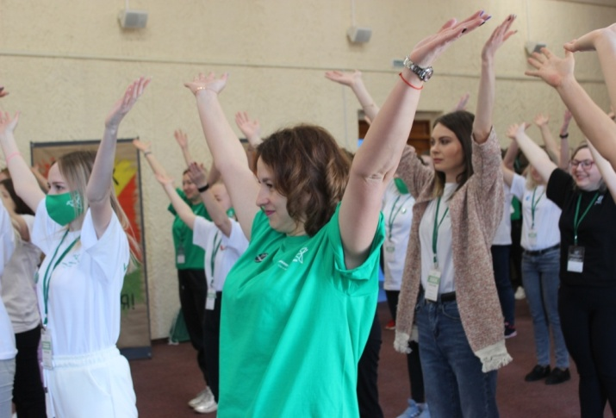
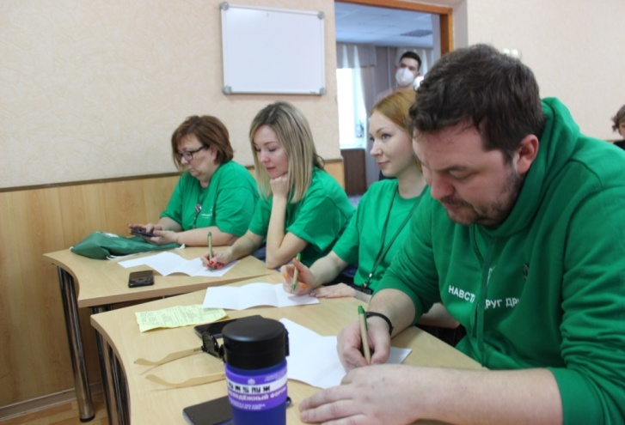
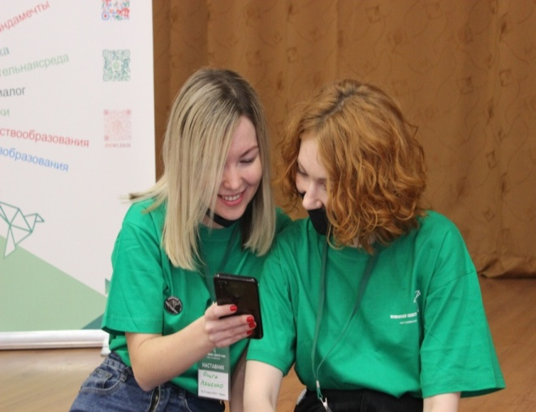
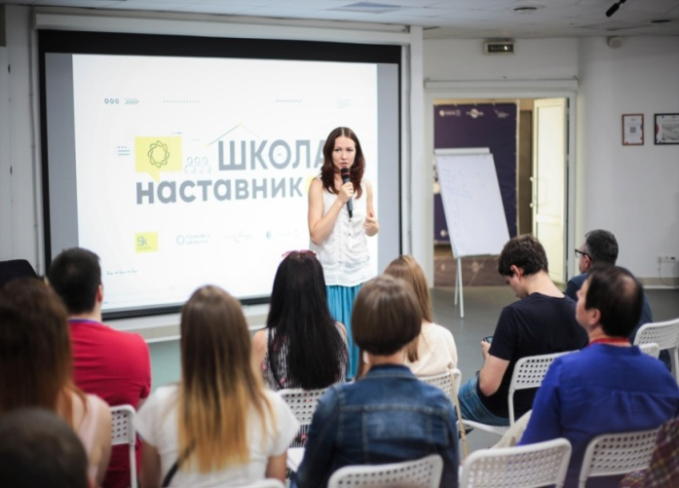
НАСТАВНИЧЕСТВО
технология и условие интенсивного развития личности
ключевой элемент новой динамичной методической системы, обеспечивающей возможности для своевременной адаптации педагогов к меняющимся условиям
инструмент мотивации учителей к сотрудничеству и сотворчеству
универсальная технология передачи опыта, знаний
формирования навыков, компетенций, метакомпетенций и ценностей через неформальное взаимообогащающее общение, основанное на доверии и партнерстве
- форма обеспечения профессионального становления, развития и адаптации к квалифицированному исполнению должностных обязанностей лиц, в отношении которых осуществляется наставничество.

Slide 10
Кейс 2. Смыслообразование
Командные смыслы наставничества.
Определите образ - ЧТО?
Определите качество – КАКОЕ?
Определите действие – ЧТО ДЕЛАТЬ?
Выпишите на листе до 10 слов по каждой позиции
Выделите 1 ключевое качество наставничества из своих ответов и представьте другим командам
Выделите/подчеркните ключевые смыслы во всех ответах
Вместе сформулируйте групповое определение наставничества и запишите на листе бумаги
Представьте другим командам

Slide 11
Качество (критерии) муниципальной практики наставничества 2022 год
Успешная, авторская, значимая, объединяющая
Муниципальное наставничество объединяет успешных людей, значимые события и авторские технологии!

Slide 12
Кейс 2. Смыслообразование
Данные Мониторинга внедрения системы наставничества педагогических работников образовательных организаций Пермского края, осуществляющих образовательную деятельность по реализации основных и дополнительных общеобразовательных программ и образовательных программ среднего профессионального образования за 2022, 2023 гг.
ЗАДАНИЕ:
Какое противоречие можно увидеть на сравнительной гистограмме? Сформулируйте его.
Какие выводы можно сделать на основе противоречий?

Slide 13
Кейс 3. «Взаимодействие» - разработка, оформление и демонстрация в среде участников чемпионата методического приема на вовлечение педагогического коллектива в совместную продуктивную и/или методическую деятельность.
Пару минут тишины.
В течении 30 минут обсудите и продумайте прием и подготовьтесь к публичному представлению в форме мастер-класса «Научу за 5 минут»
Параллельно заполняйте матрицу/шаблон
4

Slide 14
Как оформить
Название приема
Краткая аннотация - целесообразность использования, необходимое оборудование. Что это такое? Кто автор? Практика внедрения..
Цель - для чего? зачем?
Целевая аудитория - для кого предназначена?
Достигнутые результаты/эффекты.
5 шагов для реализации приема в практической деятельности.

Slide 15
Кейс 4. «Подводим итоги» - разработка, оформление и демонстрация в среде участников мероприятия методического приема рефлексии по итогам совместной продуктивной и/или методической деятельности.
Пару минут тишины.
В течении 30 минут обсудите и продумайте прием и подготовьтесь к публичному представлению в форме мастер-класса «Научу за 5 минут»
Параллельно заполняйте матрицу/шаблон
4

Slide 16
Кейс 5. Публичное выступление
«Наставничество: общие победы, планы и перспективы»
Выступление до 3 минут

